Slide 1
OZONIOTERAPIA
Prof Mariana Macedo Justi

Slide 2
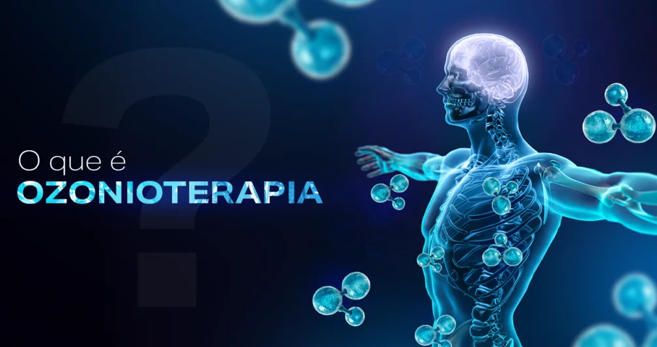

Slide 3
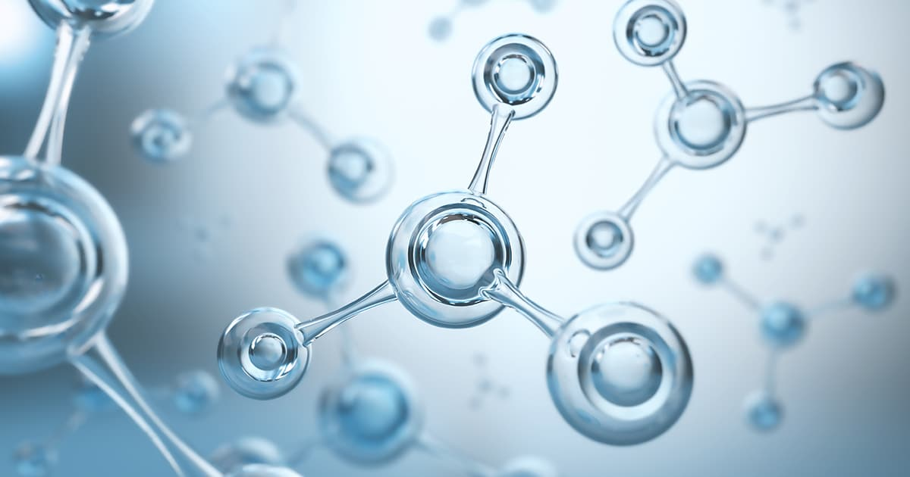
Ozonioterapia
O QUE É A OZONIOTERAPIA?
É uma forma tri atômica do oxigênio, incolor, com odor de ar de uma tormenta de verão.
É utilizado oxigênio medicinal, necessita ser o mais puro possível.
O ozônio é um gás altamente instável se recompondo em oxigênio dependendo da concentração e temperatura.
A 20°C o tempo de meia vida do ozônio é de 30 min.

Slide 4
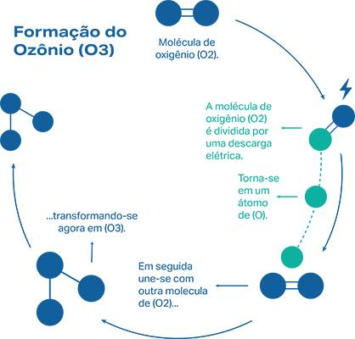

Slide 5
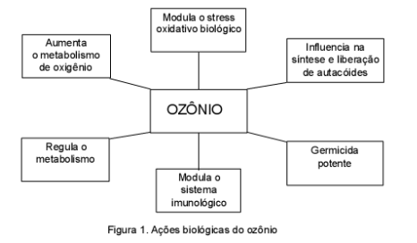

Slide 6
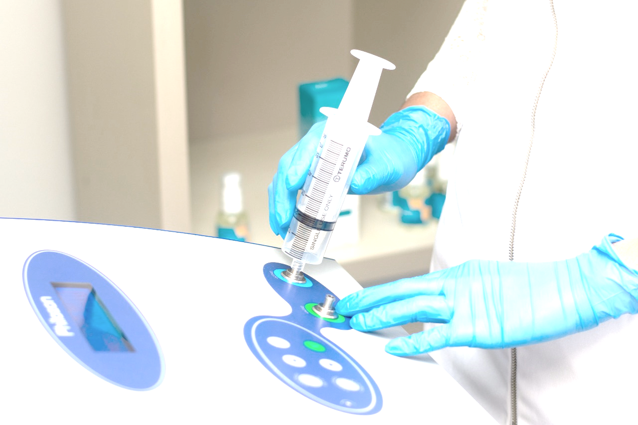
Ozonioterapia
No estudo realizado por Gregorio Martinez Sanchez 2013, (Aspectos práticos em ozonioterapia), se demonstrou a importância de usar o gás nos primeiros 10 min depois de gerado, no qual 10% da dose inicial é perdida.

Slide 7
Ozonioterapia
CONCENTRAÇÃO | EFEITOS
0,1 ppmv (0,2mg/m3) | Lacrimejamento e irritação no trato respiratório superior
0,2 ppmv (0,2mg/m3) | Rinite, tosse, cefaleia, náuseas. Pessoas pre dispostas podem desenvolver asma
2 a 5 ppmv (4 a 10mg/m3) 10 a 20min | Aumento de dispineia (falta de ar)
5 ppmv (10mg/m3) 60min | Edema agudo do pulmão e paralisia respiratória
10 ppmv (20mg/m3) | Morte em 4 horas
50 ppmv (100mg/m3) | Morte em 1 minuto

Slide 8
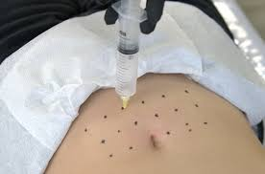
Ozonioterapia
O principal risco identificado com uso de gerador de ozônio é a garantia de destruição de ozônio residual. Deve ser direcionado a um destrutor de gases, uma espécie de catalisador de gases.

Slide 9
Ozonioterapia
O ozônio reage rapidamente com a água, salinas fisiológicas, plasma, linfa, urina...
Concentrações muito baixas são praticamente inúteis e concentrações muito altas podem causar um efeito negativo, elas devem causar um estresse oxidativo capaz de engatilhar resposta fisiológicas e biológicas sem toxicidade. Sendo capaz de reverter um estresse oxidativo, de envelhecimento, infecções crônicas, diabetes, aterosclerose, processos degenerativos e câncer.

Slide 10
ozonioterapia
FUNÇOES DO OZONIO
Modula processo inflamatório
Aumenta capacidade antioxidante por meio de enzimas
Ativa células imunocompetentes
Acelera processo de reparação tecidual, lesões e feridas
Ativa metabolismo de hemácias, melhorando a oxigenação
Aumenta níveis de ATP o que contribui para a fisiologia do rejuvenescimento e do emagrecimento.

Slide 11
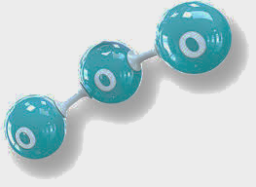
Ozonioterapia
UTILIZAÇÕES
Tratamentos de queda capilar, alopecia, e oxidação
Baixa imunidade
Organismo inflamado, baixa citocinas inflamatórias
Lipedema
Envelhecimento
Redução de peso e medidas
Celulite

Slide 12
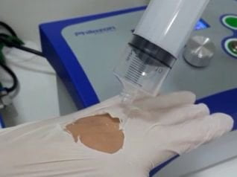
Ozonioterapia
ESTIMULA CAPACIDADE ANTIOXIDANTE DO ORGANISMO
Aumenta enzimas como superóxido
dismutase SOD, catalase, glutationa
peroxidase GPx, que são os sistemas
antioxidantes e removedores de
radicais livres.

Slide 13
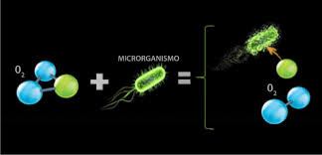
Ozonioterapia
Com um potente efeito bactericida proporciona um ataque direto aos microrganismos realizando a oxidação do seu material biológico. Sendo que o poder bactericida do ozônio pode ser até quatro mil vezes mais rápido que do cloro (Mehlman; Borek, 1987). Após penetrar no organismo, o ozônio melhora a oxigenação celular e, melhora diretamente, o metabolismo corporal (Pino et al.1999).

Slide 14
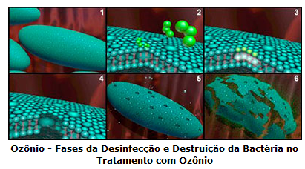

Slide 16
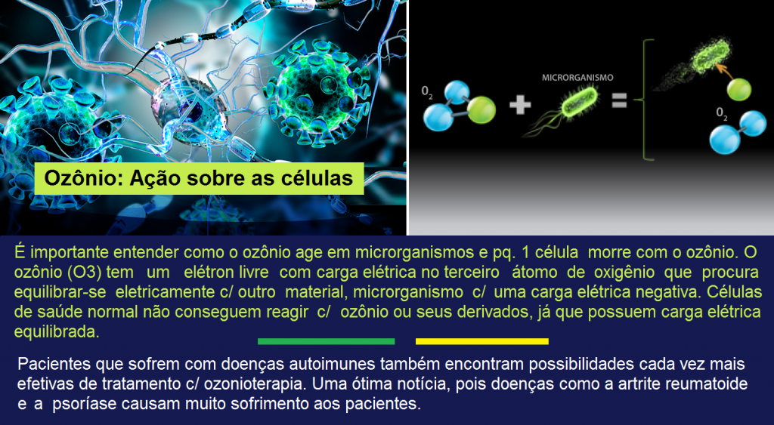

Slide 17
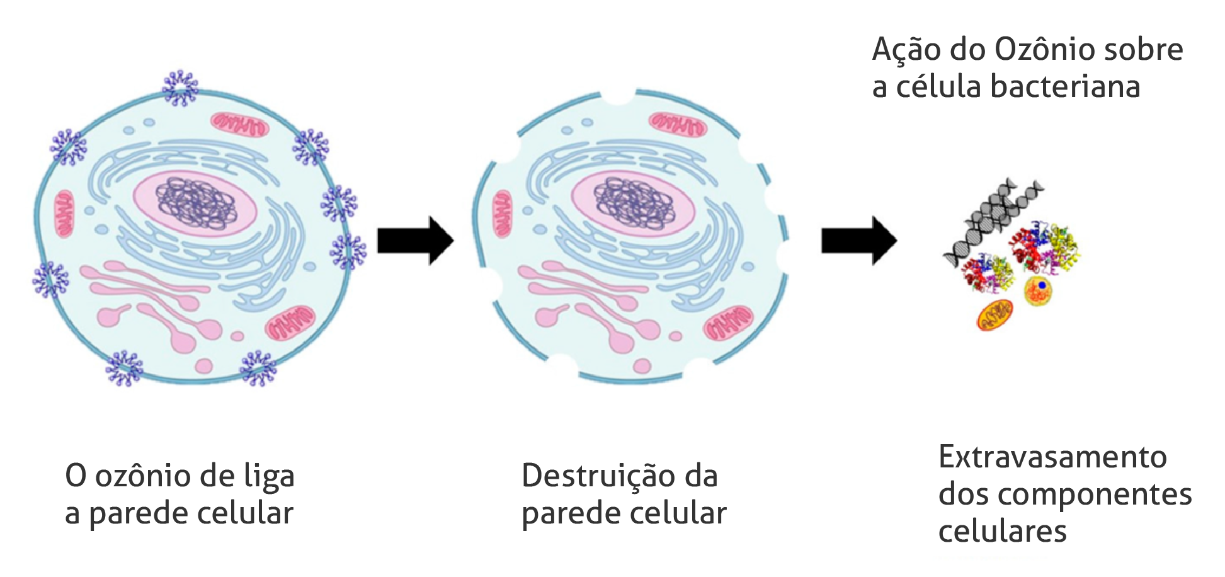

Slide 18
ozonioterapia
A SUA UTILIZAÇÃO:
Há vários meios utilizados para a administração de ozônio, que podem ser injetados por via subcutânea (SC), intramuscular (IM), intradiscal, intracavitaria (espaços peritonial e pleural), intravaginal, intrauretral (retal), vesical e auto-hemoterapia ozonizada (Morette, 2011).

Slide 19
Ozonioterapia
A via sistêmica ou retal é a principal e mais eficaz via para a administração do ozônio. Onde uma mistura de ozônio e oxigênio é introduzida pelo reto e absorvida pelo intestino. Embora não muito utilizada para tratamentos estéticos. Esta via beneficia diversos problemas de saúde, como colite ulcerosa, doenças inflamatórias, intestinais, doenças autoimunes e é considerado um dos métodos mais seguros (BORDIN et al., 2022).

Slide 20
ozonioterapia
A via subcutânea (hipoderme) e a via intradérmica (derme) são muito utilizadas no tratamento estético, onde a aplicação é injetável diretamente na pele, principalmente para tratamento de celulites, gordura localizada, hipercromias, aplicação de colágeno, entre outros. (ALBANEZI, 2021; MACEDO et al., 2022).
As vias intra-articular e periarticular a aplicação é realizada nas articulações. Ela pode ocorrer tanto ao redor da lesão quanto da inflamação. Recomenda-se a aplicação nos casos de tendinite, entorses, lesões articulares agudas e reumatismo (FERREIRA et al., 2021).

Slide 21
ozonioterapia
A Auto-Hemoterapia pequena ou menor retira uma pequena quantidade do sangue (aproximadamente 5 ml), ozoniza e reaplica no músculo para estimular o sistema imunológico, oxigenar o músculo e estimular a regeneração, energia e crescimento de células musculares. Já a Auto-Hemoterapia grande ou maior, consiste em retirar uma porção de sangue e tratá-la com o ozônio, sendo reinserida na veia depois. Neste caso, o ozônio reage imediatamente nos glóbulos vermelhos e brancos do sangue, bem como no plasma, ativando assim o seu metabolismo. É uma prática, mais antiga, porém atualmente, está associada ao ozônio para estimular a circulação do organismo e redução de processos inflamatórios e degenerativos, doenças arteriais, diabetes, insuficiência renal e várias doenças virais, assim como, algumas doenças de pele (LOPES, 2020; ALBANEZI, 2021).

Slide 22
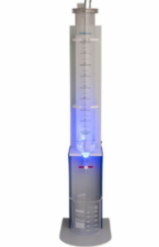
ozonioterapia
A via otológica ou auricular é indicada para enxaquecas, degenerações oculares, inflamações e infecções respiratórias, inclusive para crianças (BORDIN et al., 2022).
A via tópica é aplicada na forma de água e óleo ozonizado. Geralmente óleo de girassol ou de oliva, ambos com o efeito hidratante, anti-inflamatório, antioxidante, calmante, antimicrobiano e cicatrizante. Podendo ser utilizados em feridas, acne, infecções locais, dermatites, cicatrização pós-cirúrgica, por estimular o colágeno e a elastina (ALBANEZI, 2021).

Slide 23
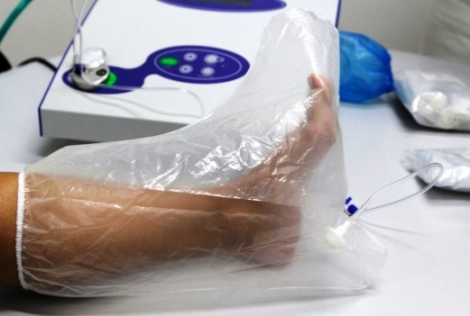
ozonioterapia
A via por bags ou bolsas de ozônio
(mistura de gases insuflado em bolsas
plásticas), aplicada diretamente em contato
com a área afetada para acelerar o processo
de cura de feridas, que têm uma cicatrização
mais lenta, como por exemplo em diabéticos,
em dermatites atópicas e alergias intensas
(BORDIN et al.,2022).

Slide 24
Ozonioterapia
Muitos dos tratamentos estéticos baseiam-se na produção de inflamação controlada para uma resposta esperada, como estímulo de colágeno, clareamento de manchas, dentre outros. Devido esse processo já ocasionar uma certa inflamação no organismo, para que o corpo aceite bem os procedimentos, principalmente quando se trata de absorção de vitaminas, é interessante que se faça um tratamento de desinflamação do organismo, o que pode ser promovido pela aplicação do ozônio (Nesi, 2018), podendo ser uma boa escolha em protocolos de entrada, preparando o organismo para receber outros procedimentos.

Slide 25
ozonioterapia
As principais formas de administração da ozonioterapia na estética podem ser feitas de maneira tópica, através de óleos ou águas ozonizadas, inserção do ozônio ao vapor d’água, banhos de imersão (hidrozoniotepia), bolsas plásticas (bags), bem como por meio de aplicações por injeções (LOPEZ, 2021; LOPES, 2020).
Em Algumas disfunções estéticas faciais e corporais necessitam de um complemento circulatório para sua melhor resposta ao tratamento, logo, a ozonioterapia aplicada sistemicamente associada a local, pode ser um poderoso aliado no tratamento dessas disfunções clínicas (BORGES et al.,2021).

Slide 26
ozonioterapia
Tendo em vista que na estética a ozonioterapia possui uma ação anti-inflamatória, atribuindo uma ação hidrofílica, ajudando na oxigenação do tecido e melhorando a circulação no local, onde as células adiposas sofrem morte celular e eliminam fluidos intersticiais estagnados (Edemas celulíticos crônicos) no sistema. Pode auxiliar na redução de medidas com degradação de lipídios no corpo, regulando funções dos rins, fígado e tireoide. Além de atuar contra o envelhecimento tegumentar, tratamento da acne, flacidez da pele, eliminação do Fibro Edema Gelóide (celulite), no tratamento da atrofia tegumentar (estrias), da gordura localizada, das hipercromias e queda capilar (BORGES, 2021; BORDIN et al., 2022).

Slide 27
ozonioterapia
O ozonioterapia capilar, é uma técnica que usa o gás ozônio para melhorar a saúde do couro cabeludo e dos fios, combatendo queda, caspa e oleosidade, fortalecendo, reparando e estimulando o crescimento, devido às suas propriedades antissépticas, anti-inflamatórias e de oxigenação, sendo eficaz para diversos problemas e potencializando outros tratamentos. Combate a queda de cabelo e estimula o crescimento, reduz caspa, oleosidade e seborreia, fortalece os fios, dando brilho, maciez e corpo ao fio, rejuvenesce e reconstrói o cabelo.

Slide 28
ozonioterapia
CAPILAR:
Oxigenação e nutrição: Aumenta o oxigênio nos folículos, melhorando a circulação e transporte de nutrientes.
Ação antimicrobiana: Elimina bactérias e fungos, tratando infecções, caspa e dermatites.
Reparação: Repõe massa capilar, fortalece a estrutura do fio, reduz pontas duplas e frizz, ideal para cabelos danificados por química.
Potencialização: O vapor de ozônio abre as cutículas, facilitando a absorção de máscaras, argilas e outros ativos.

Slide 29
ozonioterapia
Considerando que o ozônio é um só, para alcançar os resultados esperados no tratamento de disfunções estéticas, é preciso ter conhecimento da técnica e das concentrações ideais para aplicação, assim como, do tempo de duração, a demarcação da área e a massagem pós aplicação. Somente um profissional habilitado poderá definir um protocolo de tratamento de acordo com a necessidade de cada paciente (UNIÃO, 2020; SOUZA et al., 2021).

Slide 30
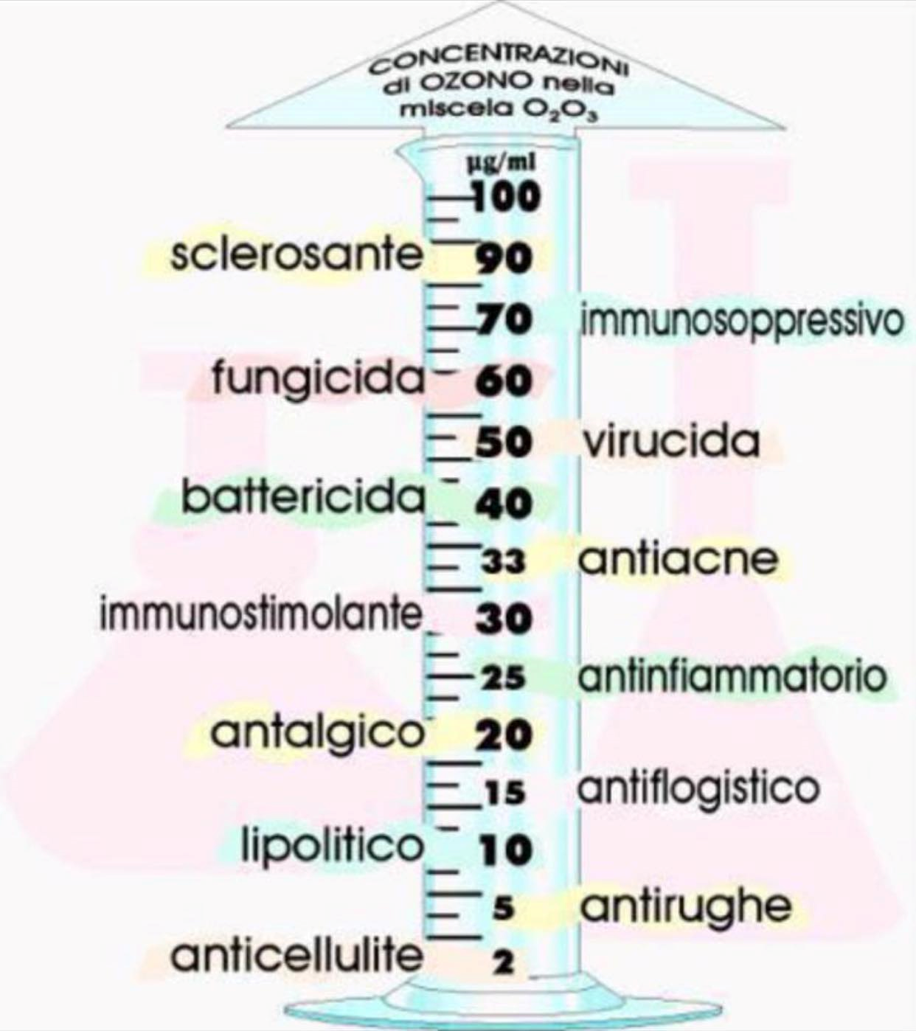

Slide 31
Ozonioterapia – doses
Doses baixas
Efeito imunomodulador
Usado em doenças de comprometimento do sistema imunológico
Doses medias
Imunomoduladores e estimuladores do sistema enzimático de defesa antioxidante, ou doenças crônico degenerativas
Diabetes, arteriosclerose, DPOC, Parkinson, Alzheimer, demência senil
Doses altas
Ulceras e feridas infectadas
Para ozonizar óleos e agua

Slide 32
Ozonioterapia
Concentração | Aplicação | Indicação | Eficácia
100 ug/ml 90 ug/ml 80 ug/ml 70 ug/ml | Tópica | Feridas infectadas Colite | Germicida Limpeza de feridas
60 ug/ml 50 ug/ml | Tópica ou sistêmica/ limite para o tratamento sistêmico | Retardo de cicatrização Feridas | Germicida Ativação do metabolismo celular
40 ug/ml 30 ug/ml 20 ug/ml 10 ug/ml | Sistêmico | Desordens circulatórias/arteriais Desequilíbrio imunológico Revitalização e melhora da circulação | Ativação do metabolismo de hemácias Imuno modulação Aumento de anti oxidantes e de varredores de radicais livre

Slide 33
ozonioterapia
Aplicação | Concentração ozônio | Volume de ozônio
TRATAMENTO SISTEMICO
Auto hemoterapia maior | 10 – 30 ug/ml (max 40 ug/ml) | 50 ml
Insuflação retal | 10 – 25 ug/ml | Max 300 ml
Auto hemoterapia menor | 10 – 20 ug/ml | 10 ml
TRATAMENTO TÓPICO
Limpeza de feridas | 80 – 100 ug/ml
Cura de feridas | 10 – 25 ug/ml
Injeções em síndrome de dor | 1 – 10 ug/ml | 1 ml – 20 ml
Em combinações | 10 – 20 ug/ml | 1ml – 20 ml

Slide 34
Ozonioterapia – via retal (bocci)
Semana | Dias | Concentração ozônio mcg/ml | Gás volume em ml
1 semana Dose baixa | 1 3 5 | 3 5 8 | 100 150 200
2 semana Dose media | 1 3 5 | 10 10 15 | 200 250 250
3 semana Dose alta | 1 3 5 | 20 25 30 | 300 350 400
4 semana Dose alta | 1 3 5 | 35 35 35 | 400 450 500

Slide 35
Ozonioterapia – protocolo cuba
Insuflação retal de ozônio – CUBA
1 SEMANA 5 DIAS: 20 mcg/ml, 100 ml de gás
2 SEMANA 5 DIAS: 30 mcg/ml, 100 ml de gás
3 SEMANA 5 DIAS: 35 mcg/ml, 150 ml de gás
4 SEMANA 5 DIAS: 40 mcg/ml, 200 ml de gás

Slide 36
Ozonioterapia
CONTRAINDICAÇÕES
Deficiência absoluta da enzima glicose 6 fosfato desidrogenase (G6PD) – enzima que protege as células do corpo contra danos oxidativos
Favismo em função do risco de hemólise
Intoxicação aguda por álcool
Gravidez
Caquexia
Estado convulsivo
Alto grau de estresse oxidativo

Slide 37
ozonioterapia
A literatura destaca uma série de contraindicações à aplicação da ozonioterapia, como intoxicação alcoólica aguda, problemas cardíacos, gravidez ou período de desnutrição aguda, anemia grave, miastenia grave, trombocitopenia, hipertireoidismo e insuficiência da enzima glicose-6-fosfato desidrogenase. . Além disso, é importante ressaltar que os materiais que entram em contato com o oxigênio devem ser resistentes a ele. É o caso do silicone, do vidro e do teflon devido às suas propriedades oxidantes intrínsecas (SANTIAGO,GOMES, 2019).

Slide 38
Ozonioterapia
EFEITOS COLATERIAS
Dor da agulha
Sensação de queimação que dura segundos
Flatulências no caso do retal
Hipoglicemia

Slide 39
Ozonioterapia
Ativação imunológica
Vasodilatação
neoangiogenese
Estimula cicatrização
Reconstrução de tecido
Regula oxirredução

Slide 40
Ozonioterapia
ATIVAÇÃO IMUNOLOGICA
Ativa NFkB nos linfócitos, com síntese de citocinas que replicam o estimulo pelo sistema linfático, estimulando ativação imunológica.
As células imunes requer 100x mais oxigênio quando necessitam combater patógenos.
Baixa de O2 piora na resposta imune e as tornam hospedeiras de vírus e bactérias
Melhora tecidos isquêmicos
Influencia no sistema de transporte mitocondrial otimizando o metabolismo de todas as células e protetores contra alterações mutagênicas

Slide 41
Ozonioterapia
ESTIMULA A CICATRIZAÇÃO
Rupturas e feridas esgotam O2 e sofrem hipoxia
O2 previne a ferida de ser infectada, induz angiogênese, diferenciação, migração e proliferação celular, síntese de colágeno e fechamento das feridas
O ozônio tem alta capacidade de estimular a restauração de tecidos e processos regenerativos melhorando a microcirculação

Slide 42
Ozonioterapia
VASODILATAÇÃO E NEOANGIOGENESE
Maior vasodilatação e síntese de oxido nítrico, aumenta fluxo mais diminui a pressão arterial
Oxido nítrico melhora eritropoiese, mobiliza células tronco e neoangiogenese em áreas isquêmicas
Insuficientes cardíacos crônicos apresentam melhoras significativas com indução a neoangiogenese (mas precisa de liberação medica)

Slide 43
Ozonioterapia
RECONSTRUÇÃO DE TECIDOS
Oxido nítrico pelo aumento de O3, provoca mudança homeostática da medula óssea que produz células tronco
As células tronco se espalham pelas redes capilares ate áreas afetadas atraídas por mecanismos quimioativos
O reparo tissular ocorre com proliferação e diferenciação das células tronco, na presença de oxigênio e fatores de crescimento

Slide 44
Ozonioterapia
REGULA OXIRREDUÇÃO
Ao alcançar os alvos uma pequena quantidade de metabolitos da oxidação do O3, agem como moléculas sinalizadoras de um estresse oxidativo em andamento
Estas moléculas provocam uma regulação de enzimas antioxidantes, sendo as principais SOD, CAT, GSH, RED
Os patógenos não produzem estas enzimas antioxidantes, e por esta razão são destruídos

Slide 45
Ozonioterapia
Ozonioterapia reduz o estresse oxidativo por aumentar a síntese das principais enzimas antioxidantes, e depois que ele entra no organismo retorna a sua molécula original O2.

Slide 46
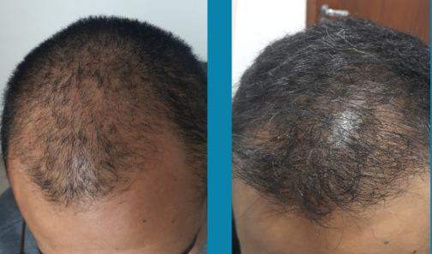

Slide 47
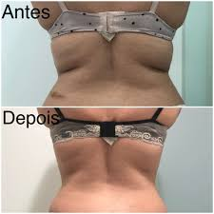

Slide 48
